Slide 1
Я – предприниматель
Кукушкина И.С.

Slide 2
Одной из задач современной школы является развитие личности и поддержка индивидуальности школьника.
Индивидуальность – это человек, характеризуемый со стороны своих социально значимых отличий от других людей; своеобразие психики и личности индивида, ее неповторимость.
Индивидуальность может проявляться в чертах темперамента, характера, в специфике интересов, интеллекта, потребностей и способностей индивида.

Slide 3
Для достижения поставленных целей используется индивидуализация. Под индивидуализацией понимается создание системы многоуровневой подготовки учащихся, учитывающей индивидуальные особенности обучающихся и позволяющей избежать уравниловки и предоставляющей каждому возможность максимально раскрыть потенциалы и способности.
Формой индивидуализации является индивидуальная образовательная траектория или индивидуальный образовательный маршрут

Slide 4
Зачем нужен индивидуальный проект
Прежде всего для самооценки.
Кто я, что я умею и чего хочу?
Индивидуальный проект даёт возможность реализовать себя и научиться чему-то новому, продвинуться на шаг в своём развитии.

Slide 5
Цель: самореализация учащихся
Задачи
1. Изучение основ предпринимательской деятельности.
2. Профориентация учащихся.
3. Развитие индивидуальных способностей и знаний учащихся.
Социальная значимость: выявление молодых людей способных заниматься предпринимательской деятельностью

Slide 6

Найти идею
Прислушайся к себе.
Что ты хочешь сделать для собственного развития? Освоить новые технологии и получить новые знания или тебе хочется совершенствовать имеющиеся навыки, а может, ты хочешь применить свой талант для создания чего-то нового или оригинального.
Что делать, если идей очень много?
Оцени их все и подумай, какую пользу принесёт твоя деятельность тебе и другим. Приди к компромиссу между «интересно» и «полезно».
Что делать, если идей совсем нет?
Советуйся с учителем, родителями, одноклассниками, но помни, что навязанная работа не принесёт пользы. Если ты решил воплотить чужой замысел, то постарайся привнести своё, оригинальное.

Slide 7


Привлекай родителей
Индивидуальный проект — ответственное и значимое событие. Не стесняйся просить помощи у родителей. Не отказывайся от помощи других людей. Твои близкие и друзья поддержат и помогут увидеть достоинства или недостатки, которые ты сам не увидел. Говорят, что совместный труд объединяет!

Slide 8
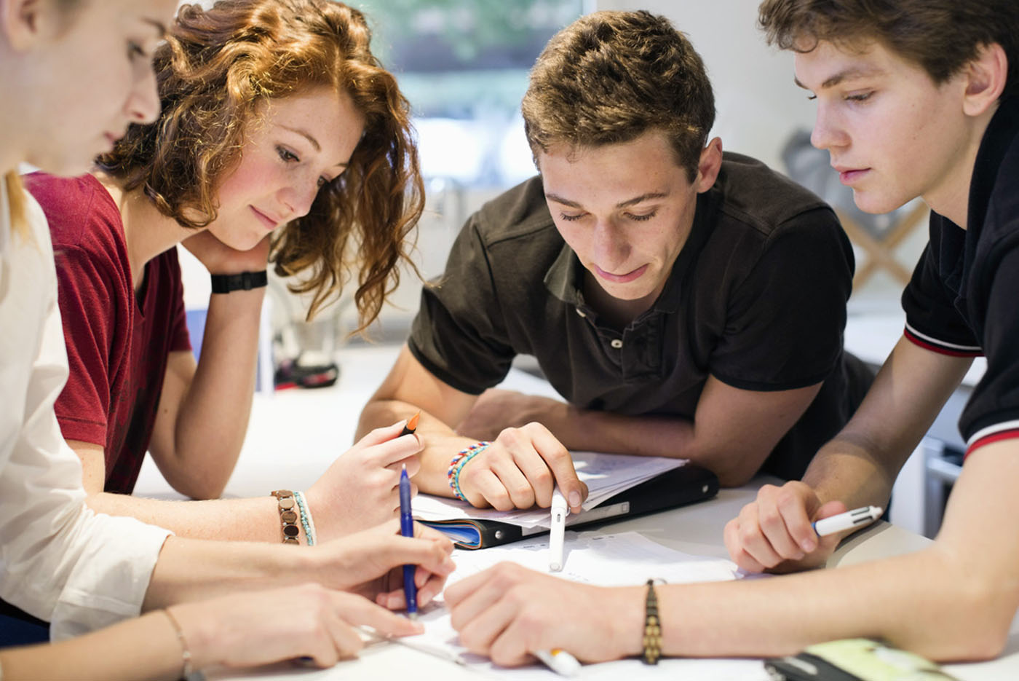
Технологии, методики
уровневая дифференциация;
проблемное обучение;
моделирующая деятельность;
поисковая деятельность;
информационно-коммуникационные технологии.

Slide 9
Мероприятия
1. Организация ежегодной школьной конференции "Я - предприниматель"
2. Участие в ежегодной городской олимпиаде по предпринимательству
3. Популяризация результатов работы

Slide 10
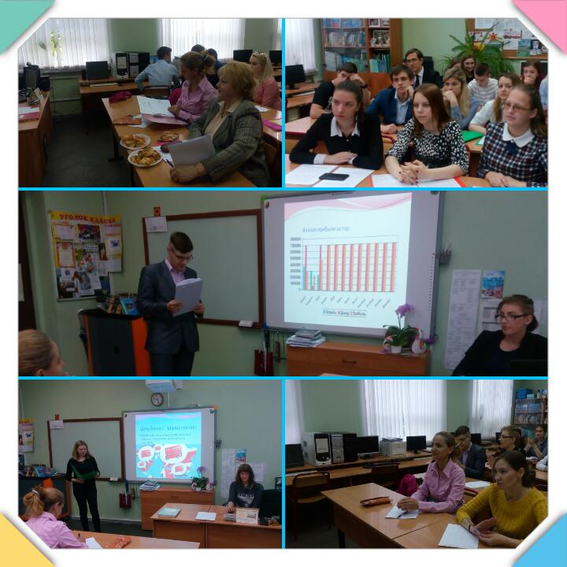
Школьная конференция «Я - предприниматель»
Основным элементом создания траектории является определение предполагаемого конечного результата деятельности учащихся и педагогов в качестве ориентиров для осуществления образования. Формулировка целей.
Каждый год учащиеся 10-х классов разрабатывают бизнес – идеи на интересующие их темы, актуальные для г.Реутов

Slide 11
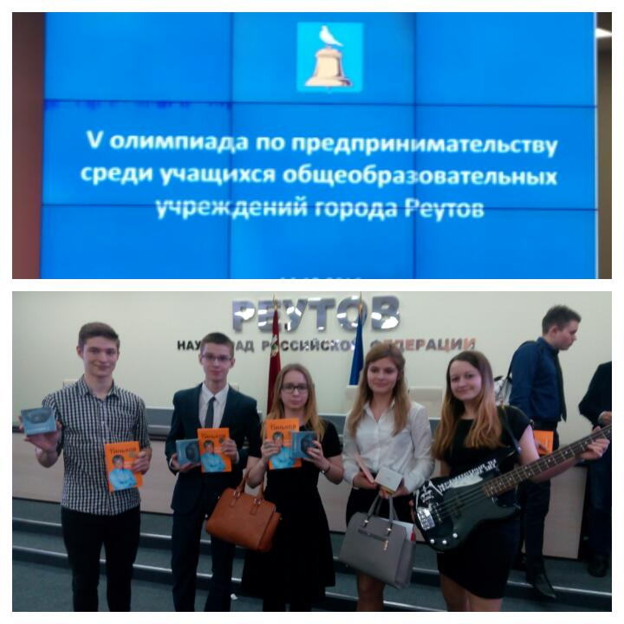
Ежегодна городская олимпиада по предпринимательству
2015г. – 2 место
2016г. – 3 место
Основная задача педагога – создать вариативную образовательную среду, предложить учащемуся спектр возможностей и помочь ему сделать выбор

Slide 12
Спасибо за внимание

